Slide 1

PRIMEROS AUXILIOS AVANZADOS

Slide 2

VENDAJES

Slide 3
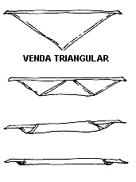


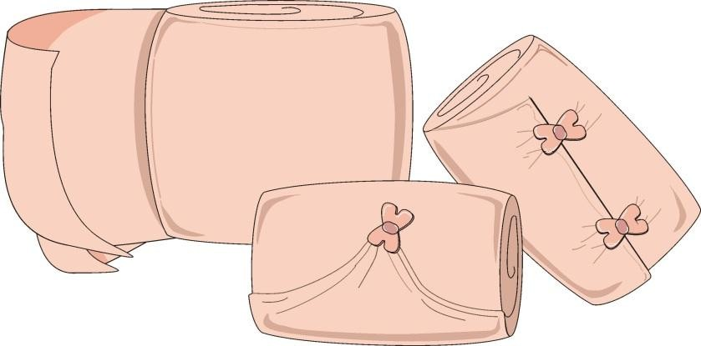
LAS VENDAS
Las VENDAS son las tiras de tela, estas varían en tamaño, forma y en calidad del material.
VENDA EN ROLLO

Slide 4
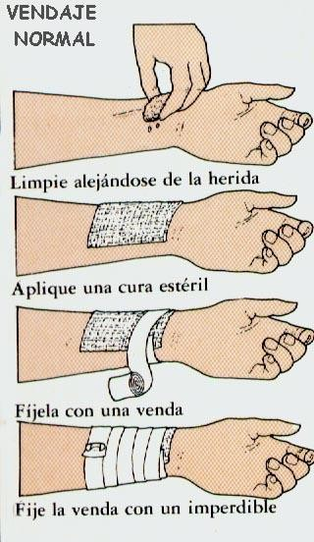
USO DE LOS VENDAJES
Sujetar apósitos.
Fijar inmovilizadores.
Inmovilizar articulaciones.
Comprimir Hemorragias.
Proteger zonas del cuerpo.

Slide 5

LAS VENDAS
Cabo Inicial
Cabo Final
Cuerpo

Slide 6
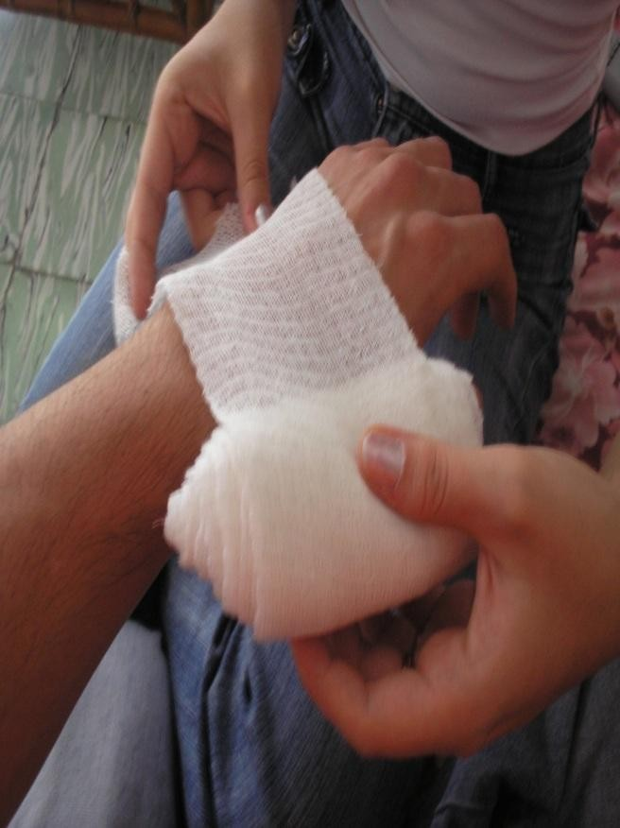
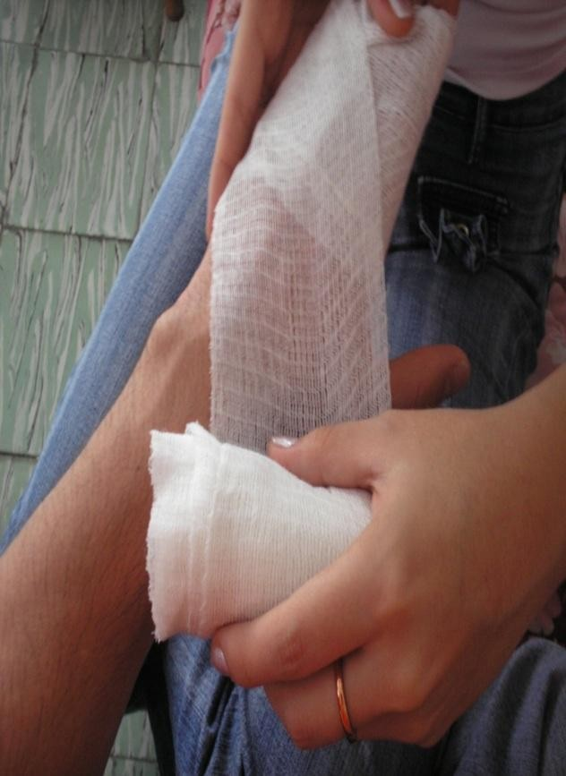
MANIPULACION DEL VENDAJE
NO ADECUADO
ADECUADO

Slide 7


VENDA TRIANGULAR
Tiene múltiples usos, se pueden realizar vendajes en diferentes partes del cuerpo utilizándolo como cabestrillo, doblado o extendido.
Vértice
Punta
Punta
1,3 m

Slide 8
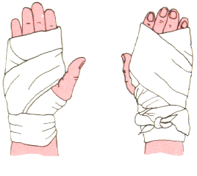
PRINCIPIOS
Antes de colocar vendaje tenga en cuenta que:
Retirar anillos, brazaletes, relojes, etc.
La tensión del vendaje es de acuerdo al o
  Fijar apósitos: -> Mínima.
  Inmovilizar: -> Media.
  Control Hemorragia: -> Máxima
Debe ser fácil de aplicar y retirar.
bjetivo.

Slide 9
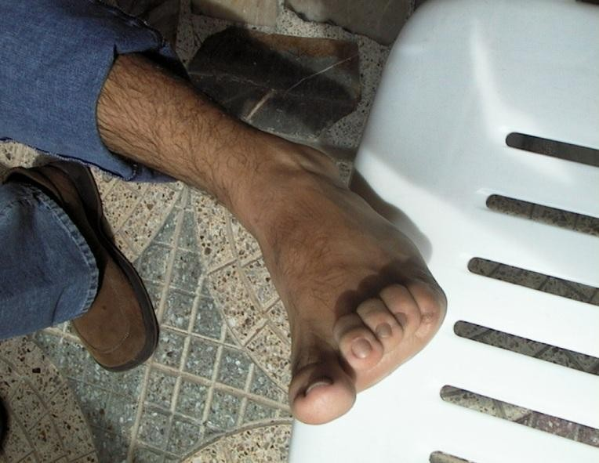




PRINCIPIOS
Siempre vendaje distal, hacia
iniciará el por la parte
dirigiéndose la raíz del
Proximal
miembro, con ello se
pretende evitar la
de zona
acumulación
Distal
sangre separada vendaje.
en la
por el

Slide 10

PRINCIPIOS
El vendaje debe ser aplicado con una tensión homogénea.
Chequear temperatura, sensibilidad y coloración de la piel
Se debe cubrir con algodón los salientes óseos y las cavidades naturales, como axilas o ingles.
Siempre se procurará vendar en posición funcional.

Slide 11

PRINCIPIOS
El extremo final de la venda se puede sujetar por distintos sistemas
Con un esparadrapo.
Cortando la venda por la mitad y uniendo los extremos mediante un nudo.
Utilizando un ganchito especial para este fin.
Pasando el cabo final por una vuelta anterior.

Slide 12

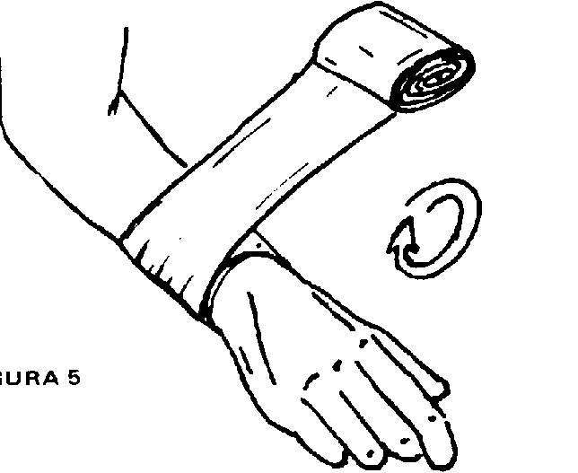
VENDAJE CIRCULAR
Se usa para fijar el extremo inicial y final de una inmovilización.
Para fijar un también para hemorragias.
apósito, controlar

Slide 13
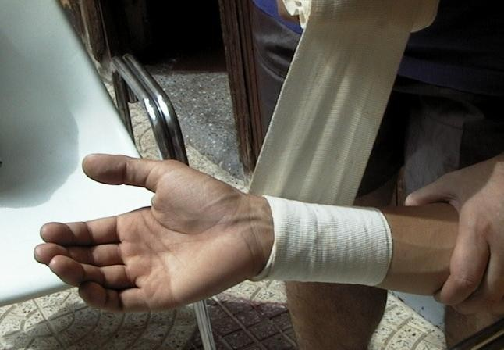
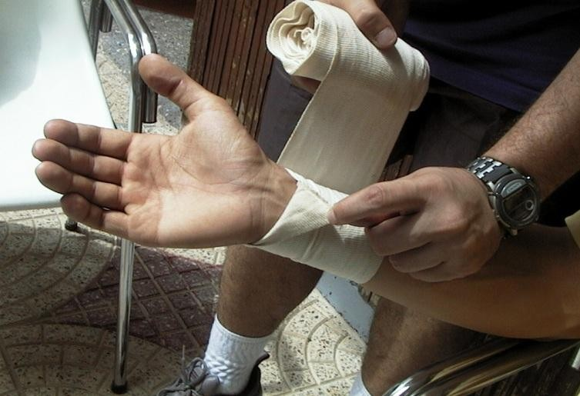

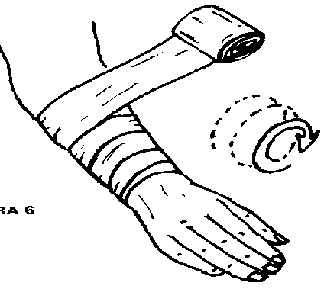
VENDAJE EN ESPIRAL
Se usa para sujetar gasa, apósitos o férulas en brazo, antebrazo, mano, muslo y pierna

Slide 14
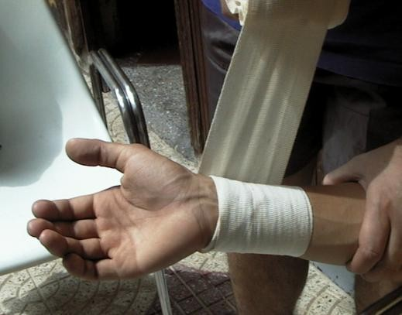

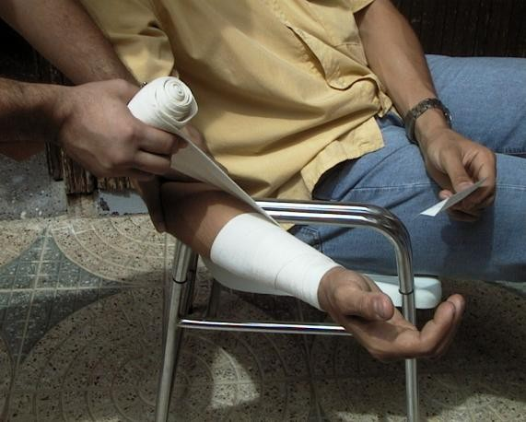
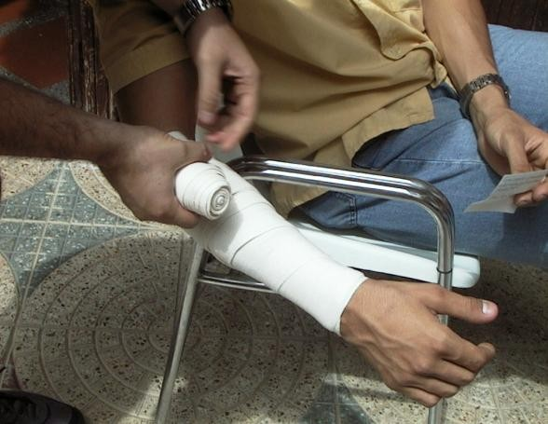
VENDAJE EN ESPIRAL
Se usa para sujetar gasa, apósitos o férulas en brazo, antebrazo, mano, muslo y pierna

Slide 15
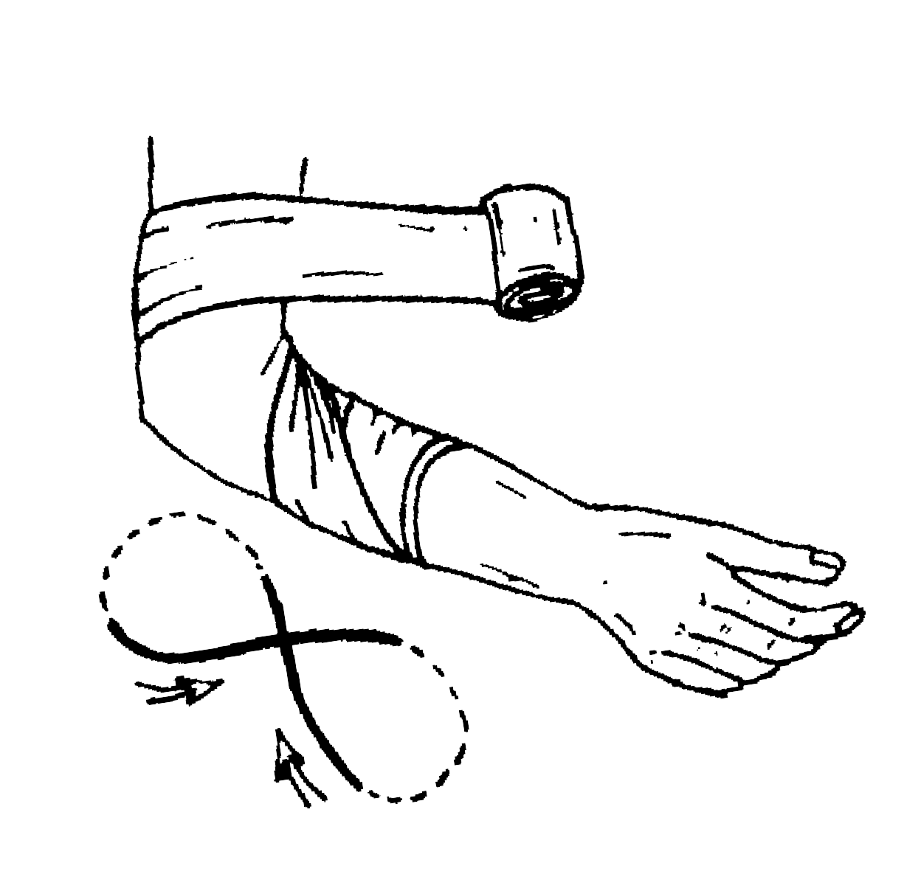
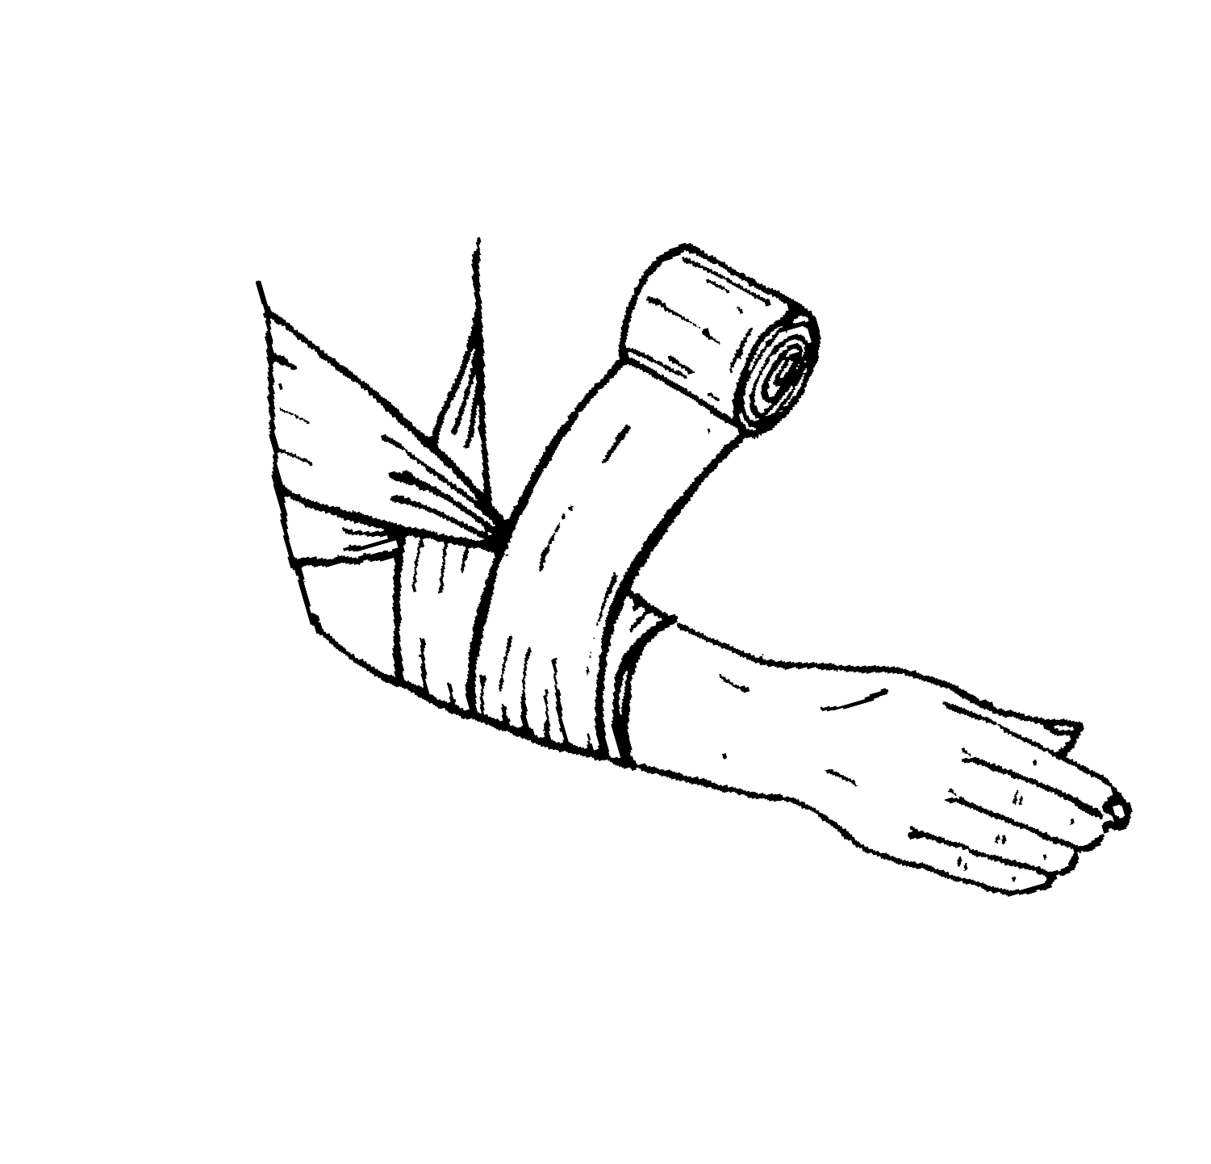
VENDAJE EN OCHO
Se utiliza en las articulaciones (tobillo, rodilla, hombro, codo, muñeca) ya que permite a estas tener una cierta movilidad

Slide 16
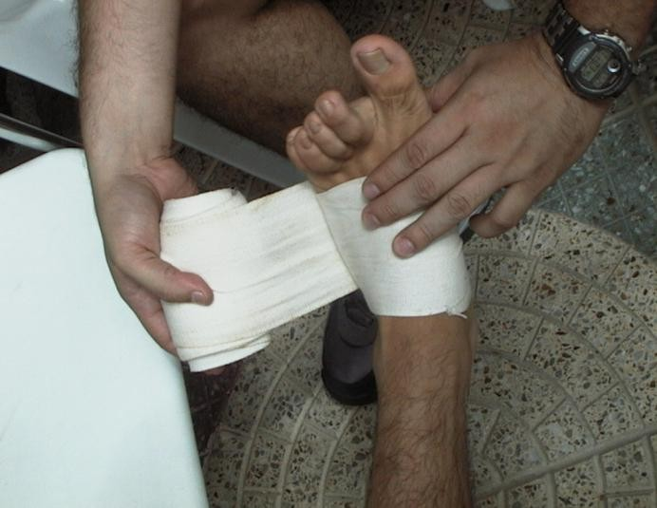
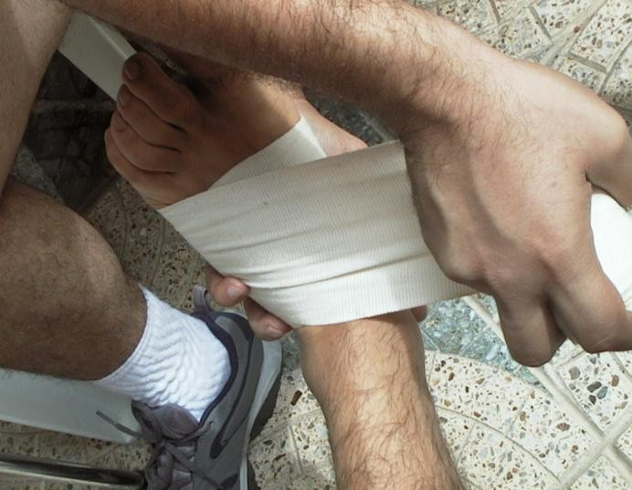
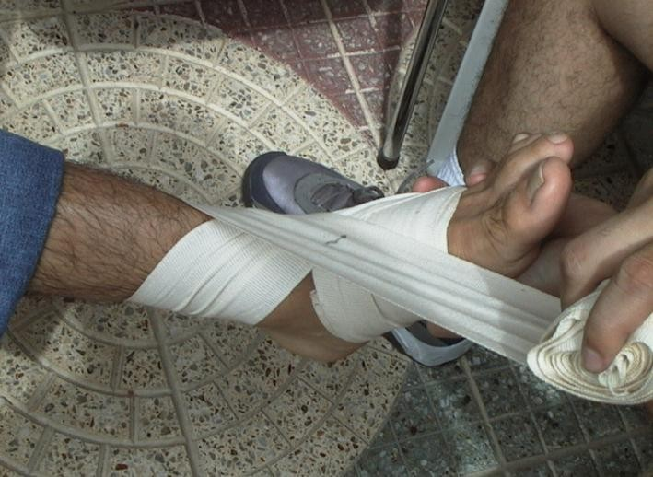
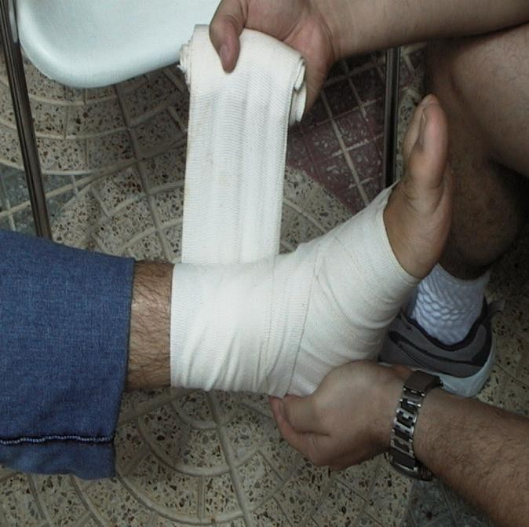
VENDAJE EN OCHO

Slide 17
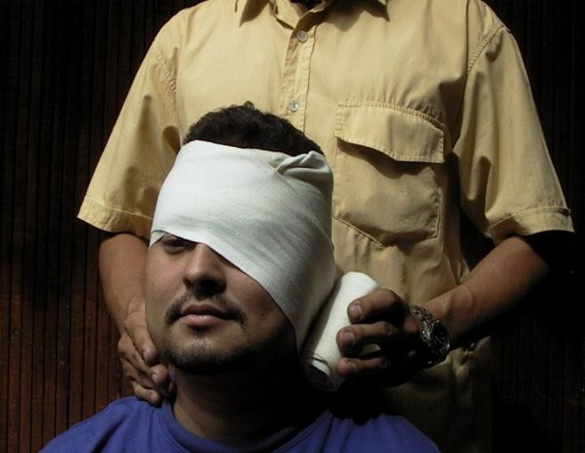
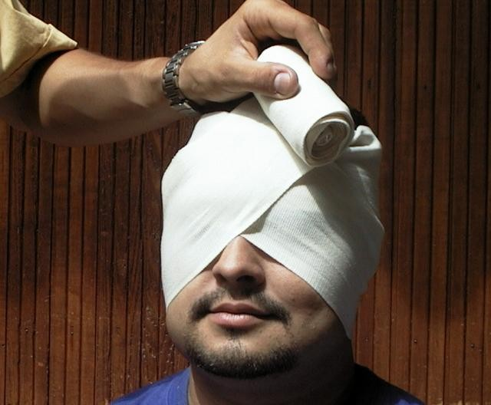
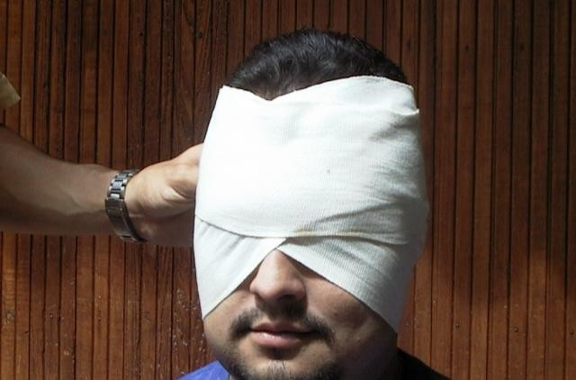
VENDAJE EN OCHO PARA OJOS

Slide 18
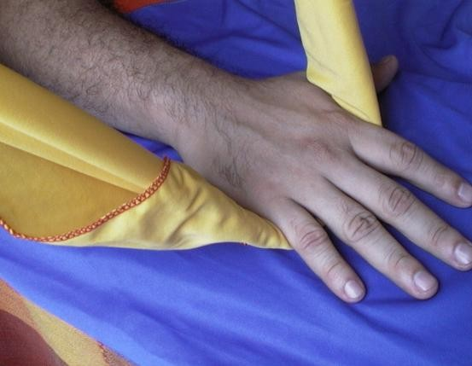
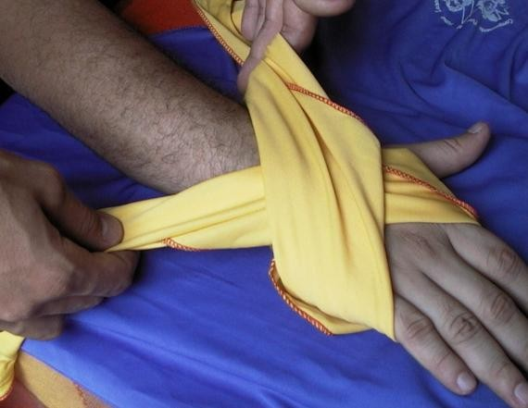
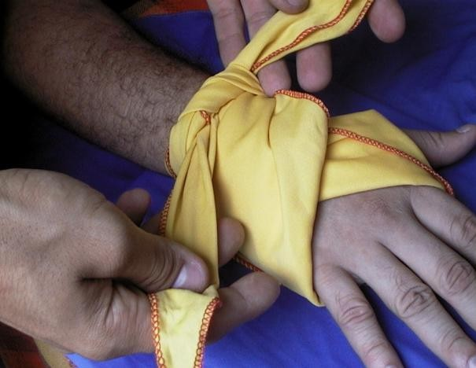
VENDAJES TRIANGULARES EN MANOS

Slide 19
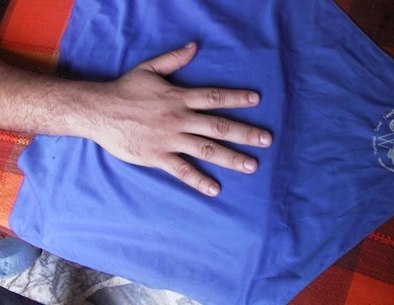
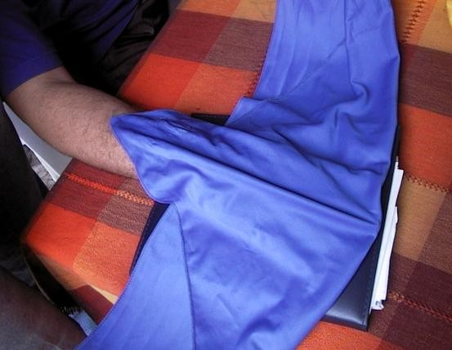
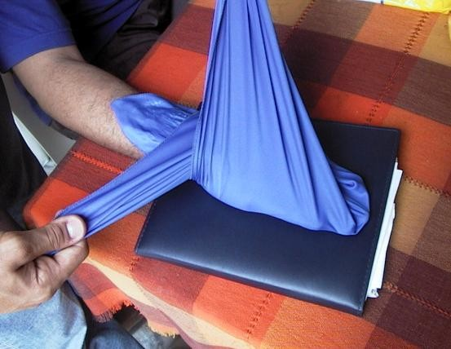
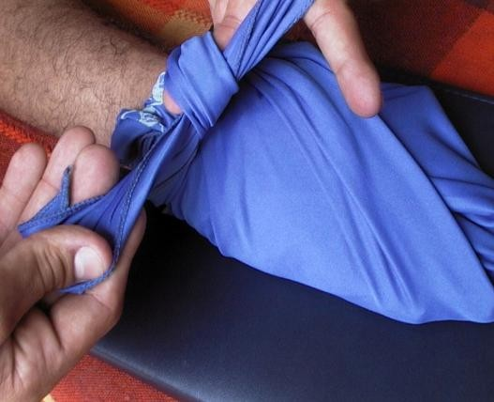
VENDAJES TRIANGULARES EN MANOS

Slide 20
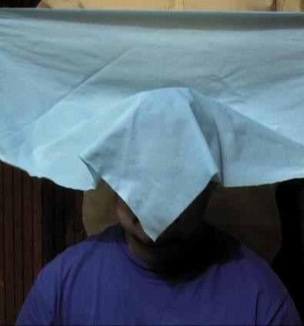
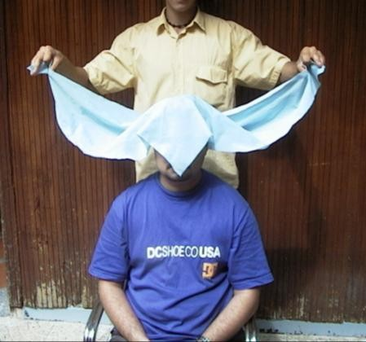
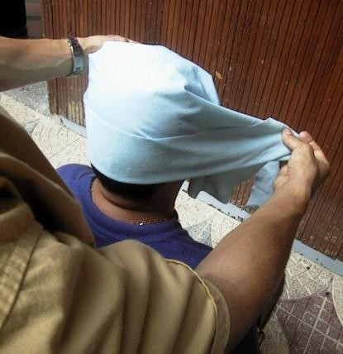
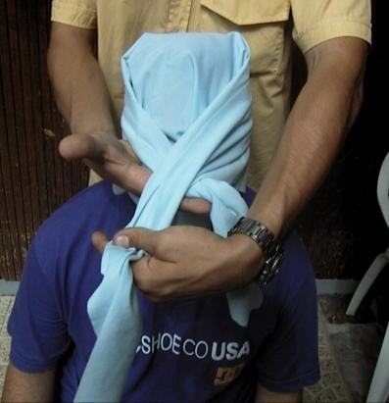
VENDAJES TRIANGULARES EN CABEZA

Slide 21
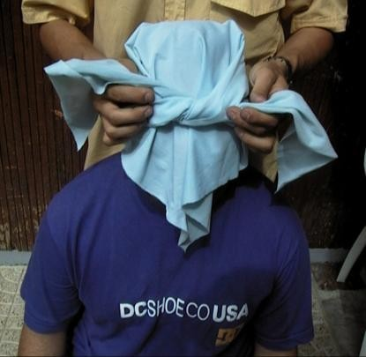
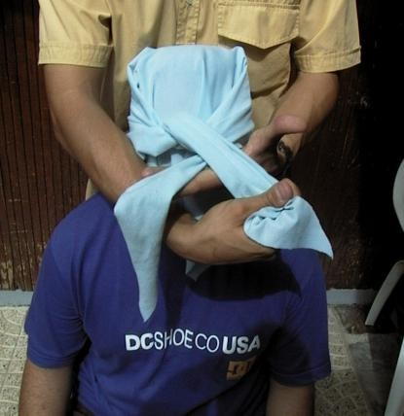
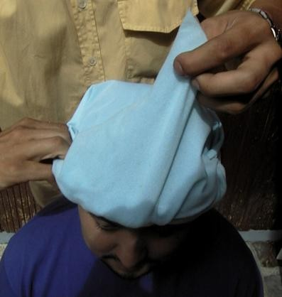
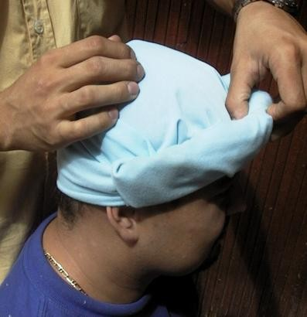
VENDAJES TRIANGULARES EN CABEZA

Slide 22
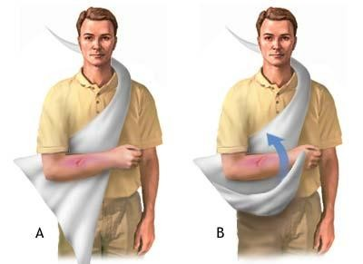
VENDAJE TRIANGULAR

Slide 23

INMOVILIZACIONES

Slide 24
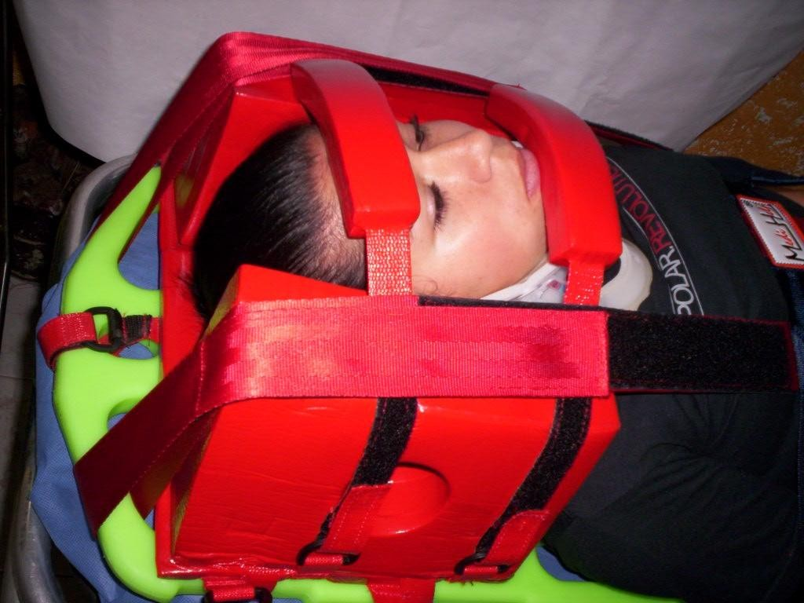
INMOVILIZACIONES
DEFINICION:
Procedimiento para disminuir o restringir los movimientos de cualquier parte del cuerpo que no se encuentra en su estado normal.

Slide 25
INMOVILIZACIONES
OBJETIVOS
Analgesia
Prevenir mayor daño de los tejidos lesionados
Mantener una reducción de una lesión mientras se lleva a
instancias superiores
Prevenir o tratar contracturas
Disminuir la incidencia de complicaciones de las fracturas como embolismo graso

Slide 26
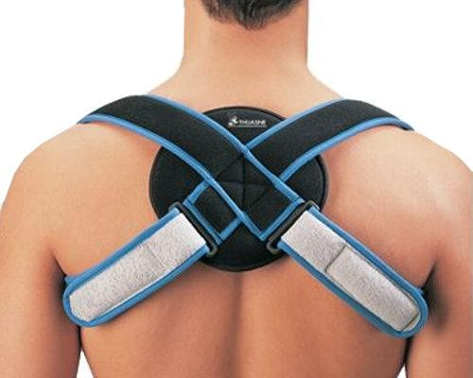
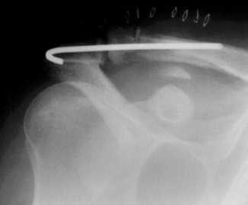
TIPOS DE INMOVILIZACIONES
EXTERNA:
  En primeros auxilios
    Férulas
  En ortopedia
    Férulas, yesos fijadores y tracciones
INTERNA:
  En cirugía
    Fijaciones
    Platinas

Slide 27
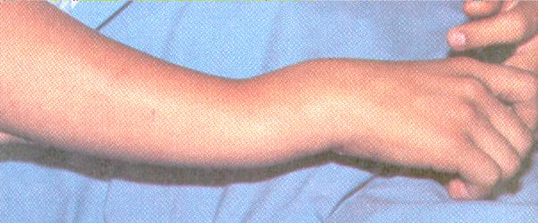
INMOVILIZACIONES
Signos y síntomas:
  Deformidad en la articulación
  Dolor.
  Incapacidad de movimiento.

Slide 28
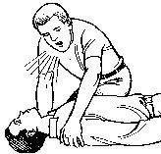
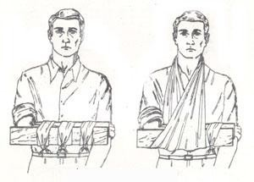
INMOVILIZACIONES
PRIMEROS AUXILIOS
Valoración primaria ABC
Llamar inmediatamente a su servicio de Emergencias Médicas, pedir ayuda.
Valoración secundaria
Inmovilizar en la posición en
que se encuentra la lesión.
Trasladar a un centro asistencial.

Slide 29
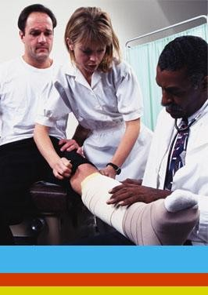
INMOVILIZACIONES
Precauciones:
No intentar colocar el hueso en su articulación.
No mover la parte afectada innecesariamente.
No hacer masajes.
No untar pomadas.
No administrar bebidas embriagantes ni psicotrópicos.

Slide 30
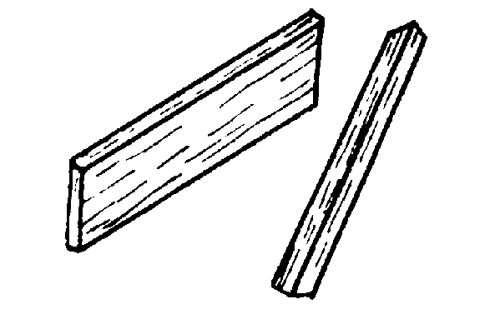
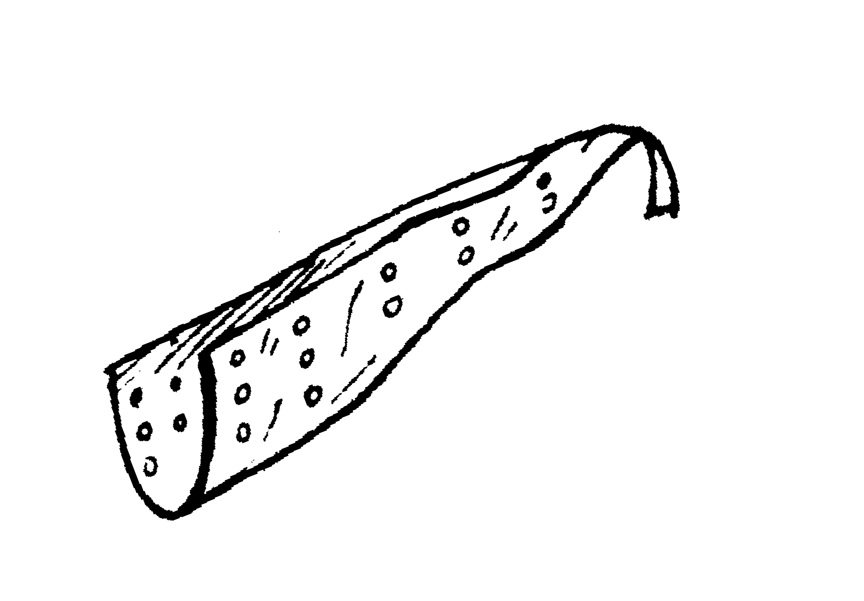

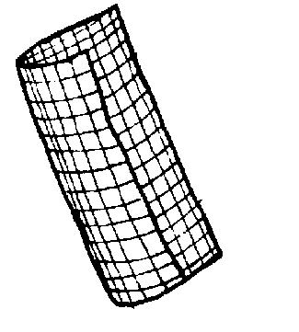
INMOVILIZACIONES
MATERIALES
Madera.
Metal.
Alambre.
Papel, Cartón, etc.

Slide 31
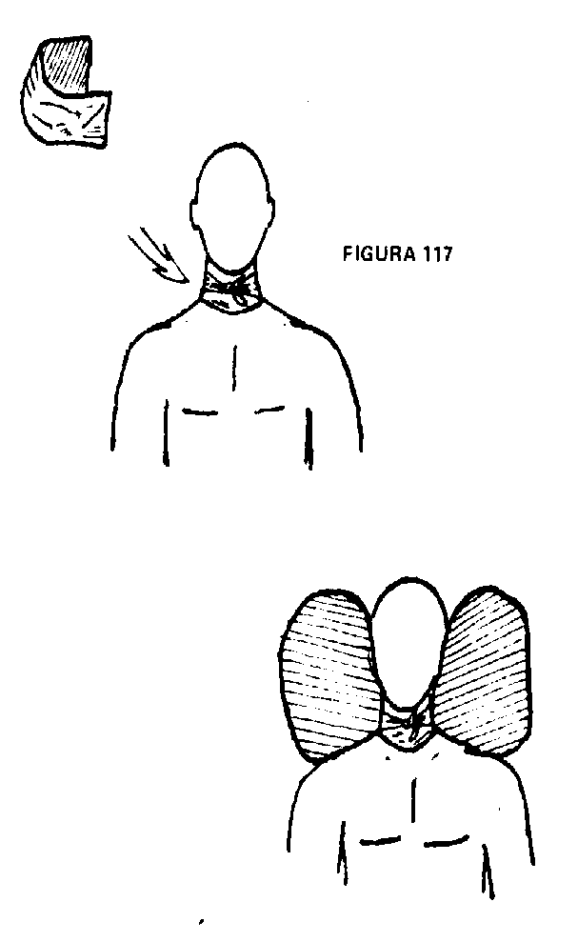


INMOVILIZACION DE CUELLO

Slide 32




INMOVILIZACION DE BRAZO

Slide 33



INMOVILIZACION DE BRAZO

Slide 34



INMOVILIZACION DE MANO Y MUÑECA

Slide 35


INMOVILIZACION DE TORAX

Slide 36


INMOVILIZACION DE FEMUR Y CADERA

Slide 37




INMOVILIZACION DE RODILLA Y PIERNA

Slide 38


INMOVILIZACION DE PIE

Slide 39

COMPLICACIONES DE LAS INMOVILIZACIONES
Necrosis: por compresión excesiva.
Ampollas: por roce.
Rigidez articular: por mala inmovilización
y/o demasiado tiempo de inmovilización.
Dificultad respiratoria: por compresión excesiva (tórax).
Fracaso misión asignada: por vendaje
inadecuado

Slide 40
“EL MEJOR VENDAJE O
INMOVILIZACIÓN ES AQUEL QUE CUMPLE LA FUNCIÓN ASIGNADA...
... SIN OCASIONAR DAÑOS MAYORES”

Slide 41


LESIONES DE TEJIDOS BLANDOS Y OSTEO ARTICULARES

Slide 42


LESIONES TRAUMATICAS
Trauma de tejido blando
Hemorragias Quemaduras Heridas
Trauma osteo articular
Esguince Fractura Luxación

Slide 43


HEMORRAGIAS
anguíneo
Salida de sangre por la ruptura de un vaso s
Hemorragia
Externa
Hemorragia Interna
Hemorragia Capilar
Hemorragia
Arterial
Hemorragia Venosa

Slide 44




HEMORRAGIAS
Elevación de la Extremidad
Hacer presión directa / indirecta
Eliminar Contaminantes
Vendaje Compresivo

Slide 45

HERIDAS
Son lesiones que producen la perdida de la integridad de los tejidos blandos (piel, mucosas, músculos, vísceras) Son producidas por agentes externos, como un cuchillo o agentes internos como un hueso fracturado.
Señales :
Dolor, hemorragia, destrucción o daño de los tejidos blandos.

Slide 46



CLAISIFICACION DE HERIDAS
Heridas abiertas
Heridas cerradas
Heridas simples o leves
Heridas complicadas o graves

Slide 47



CLASIFICACION DE HERIDAS
Clasificación según el elemento que la produce
Heridas cortantes o incisas
Heridas avulsivas
Contusiones

Slide 48



CLASIFICACION DE HERIDAS
Clasificación según el elemento que la produce
Hematoma
Aplastamiento
Cortopunzante

Slide 49



USO DEL TORNIQUETE

Slide 50

HEMORRAGIAS
Hemorragias de nariz
El origen de estas hemorragias es diverso, pueden ser producidas por un golpe, por un desgaste de la mucosa nasal o como consecuencia de una patología en la que la hemorragia sería un signo.

Slide 51

QUEMADURAS
Son lesiones con destrucción de tejidos superficiales o profundos, producidos por agentes físicos, químicos, eléctricos o radiaciones.
CLASIFICACIÒN
Según su profundidad: Primer, Segundo y Tercer Grado.

Slide 52

QUEMADURAS
Capas de la Piel

Slide 53




QUEMADURAS
Eliminación de la causa:
Fuego: apagarlo con mantas, arena, agua o tierra. Químicos: Lavar con abundante agua la zona quemada (30 minutos.)
Líquidos Calientes: Retirar la ropa y lavar con mucha agua.
Hidrocarburos: Lavar con abundante agua y jabón. Sol: Retirar exposición
Electricidad: Interrumpir la corriente y retirar la victima de la fuente.

Slide 54


QUEMADURAS
Tratamiento
Físicas:
A.B.C. / Cubrir oposito húmedo
Retirar elementos contaminantes
Químicas:
A.B.C. / Lavar con agua
Cubrir
Eléctricas:
Siempre serán III grado
A.B.C./ Cubrir con oposito seco

Slide 55

LESIONES OSTEOARTICULARES
Las lesiones de los huesos, articulaciones musculosa ocurren con frecuencia. Estas son dolorosas pero raramente mortales; pero si son atendidas inadecuadamente pueden causar problemas serios e incluso dejar incapacitada la víctima.
y

Slide 56



LESIONES
Las princOipaSleTs leEsiOoneAs qRueTaIfeCctUan La lAos RhuEesSos, tendones, ligamentos, músculos y articulaciones son:
Fracturas Luxaciones Esguinces

Slide 57

REANIMACION
Cardio – Pulmonar

Slide 58

RCP
PROCEDIMIENTO DE EMERGENCIA
Salvar la vida
Prevenir el Daño Cerebral:
  Paro Respiratorio
  Paro Cardiaco

Slide 59



CADENA DE SUPERVIVENCIA - ADULTO
Acceso Inmediato RCP Inmediato
Conocimiento
Desfibrilación Inmediata Cuidado Avanzado Inmediato
Organización Sistema

Slide 60


CADENA DE SUPERVIVENCIA
Acceso y notificación inmediatos: Abarca el reconocimiento de los signos y síntomas, iniciar maniobras.
RCP inmediato: una vez reconocido el estado de paro se da inicio a las maniobras inmediatamente

Slide 61

CADENA DE SUPERVIVENCIA - NIÑOS
Prevención RCP Inmediato
Notificación y solicitud de ayuda Cuidado Avanzado Inmediato

Slide 62

CADENA DE SUPERVIVENCIA - NIÑOS
La mayoría de los paros en los niños son condiciones prevenibles y responsabilidad de los adultos

Slide 63

INSUFICENCIA RESPIRATORIA
Inadecuada capacidad del sistema para mantener saturación de O2
--- saturación adecuada mayor del 95% ---

Slide 64
INSUFICENCIA RESPIRATORIA
Hiperventilación Ansiedad
Saturación
Enfermedades pulmonares crónicas
Saturación
Descompensación o crisis de asma
Enfermedades cardiacas

Slide 65

INSUFICENCIA RESPIRATORIA
Paro respiratorio (causas):
Cuerpos extraños en vías respiratorias.
Inhalación de vapores o gases
Estrangulamiento
Intoxicaciones
Dosis excesivas de
medicamentos

Slide 66

INSUFICENCIA RESPIRATORIA
Paro respiratorio (causas):
Reacción alérgica grave a medicamentos o picadura de insectos
Tx de tórax / TEC
Shock
Quemaduras
Obstrucción de la laringe por caída de la lengua
Falta de Oxígeno
Ataques Cardíacos

Slide 67

PARO CIRCULATORIO
Colapso Cardiovascular
Hay función pero es muy débil La sangre no alcanza a circular (Hemorragia severa)

Slide 68
PARO CIRCULATORIO
Fibrilación Ventricular
Desorden en la contractilidad, Latidos arrítmicos del corazón (Isquemia, electrocución, ahogamiento)

Slide 69

INSUFICENCIA RESPIRATORIA
Detención Cardiaca: anoxia prolongada
Falta de oxigeno en el músculo cardiaco Definitiva o no...
siempre hay que actuar

Slide 70


SISTEMA CARDIOVASCULAR

Slide 71

SISTEMA RESPIRATORIO
 Vía Respiratorias
Neuro musculares
Pulmones
Sistema Vascular

Slide 72

SOPORTE VITAL BASICO SVB
Valoración - persona colapsada
Activación del Sistema Médico de Emergencia o del Código Azul
Iniciar R.C.P. Básico
Desfibrilación

Slide 73







EXAMEN
Evalúe si la vía aérea es permeable (Despeje de la vía aérea)
Si no existe respiración
(De asistencia respiratoria)
Si no hay circulación (De masaje cardíaco)

Slide 74


RCP
Se realiza solo cuando un paciente deja de RESPIRAR y no tiene PULSO.

Slide 75

OBJETIVOS
Mantener al paciente con los pulmones llenos de aire
Mantener oxigenado los tejidos del cuerpo

Slide 76
































ALGORITMO
Evaluación Inicial
Responde?
No
Iniciar ABCD
Respira?
Si
No
Posición de Recup
Signos de Circulación
Circulación?
Si
No
Resp. de Rescate
RCP
Uso de D. A. E.

Slide 77


PROCEDIMIENTO
Llame al paciente
Revise respiración (MES /VOS), si no respira …
Active sistema médico de emergencias

Slide 78


PROCEDIMIENTO
4. Permeabilice vía aérea y de dos soplos completos
5. Revise PULSO … si hay ausencia comience masaje cardiaco

Slide 79

PROCEDIMIENTO
Ubique tres o cuatro dedos arriba del apéndice
xifoides y de 30 masajes cardiacos
Embarazadas 3cm más arriba del punto normal
Continúe con ciclos de 30 masajes
y 2 respiraciones

Slide 80










PROCEDIMIENTO
A.
Apertura Boca
Limpieza con dedos
Maniobra de Hemlich

Slide 81



PROCEDIMIENTO
A.
Obstrucción de la vía área por cuer
Maniobra de Hemlich
Consciente: Procedimiento
Inconsciente: Maniobras de R.C.P.
po extraño

Slide 82






PROCEDIMIENTO
A.
Coloque el puño de una mano en medio del abdomen. Apoye con la otra mano!
Haga presión firme en un ángulo de 45º hacia arriba. Repita de 6 a 10 veces ó hasta que arroje el cuerpo extraño!

Slide 83




PROCEDIMIENTO
A.

Slide 84



PROCEDIMIENTO
A.

Slide 85



POCISION LATERAL DE SEGURIDAD
Éxito en la ventilación
Reinicio de la ventilación espontánea

Slide 86



EQUIPO DE BIOSEGURIDAD

Slide 87






RESPIRACION
B
Boca - Boca
Boca - Nariz
Boca - Boca Nariz
“La respiración artificial debe ser de 10 a 12 respiraciones por minuto”

Slide 88




RESPIRACION
B
Boca dispositivo de Barrera
Boca Mascar

Slide 89


RESPIRACION
B
Frecuencias
Cifras normales
Niños (meses) Niños mayores Adultos Ancianos
30 - 40 resp./ min.
25 - 30 resp./ min.
16 - 20 resp./ min.
- 16 resp./ min.

Slide 90








CIRCULACION
C
Masaje cardiaco
Posición
Auxiliador
Paciente
Punto de Presión

Slide 91








CIRCULACION
C
2 Auxiliadores
Bebes / Niños

Slide 92


CIRCULACION
C
Adulto: 80 a 100 c por minuto. Niños: 100 a 120 por minuto

Slide 93

CIRCULACION
C
UN AUXILIADOR

Slide 94


CAUSAS DEL FRACASO
C
Si al realizar la ventilación artificial compruebas que no entra aire es que:
La apertura de vías respiratorias (hiperextensión del cuello) es insuficiente, coloca el cuello más haci arriba.
No se ha pinzado la nariz del accidentado
a

Slide 95

CAUSAS DEL FRACASO
C
No se ha sellado bien tu boca con la del accidentado.
Has insuflado demasiado aire y se ha dilatado el estómago, en este caso se producirá un vómito.
Esta realizando el masaje cardiaco en el lugar equivocado o con una presión insuficiente

Slide 96
RESUMEN BLS
La RCP, se debe efectuar de una manera eficiente, coordinada y rápida.
Siguiendo de una manera secuencial los siguientes pasos: VALORE:
Llame la atención del paciente para ver si responde
Si no responde
ACTIVE EL SISTEMA DE EMERGENCIAS
INICIE EL ABC DEL RCP:
Haga permeabilización de la vía aérea

Slide 97
RESUMEN BLS
De dos respiraciones lentas y profundas
Chequee pulso por 10 segundos
Controle posibles hemorragias
Ubique el punto exacto de compresión torácica
Coloque codos y manos en posición correcta
Haga 30 compresiones torácicas x 2 respiraciones. Repita series de cuatro

Slide 98
RESUMEN BLS
Chequee nuevamente el pulso y la respiración x 5 seg.
Continúe con 30 compresiones x 2respiraciones, y cada minuto vuelva a chequear la respiración y el pulso
Continué el mismo ciclo hasta que llegue asistencia especializada o se declare el fallecimiento de la víctima

Slide 99

TRASLADOS Y TRANSPORTE DE PACIENTES

Slide 100


TRASLADO Y TRANSPORTE

Slide 101


TRANSPORTE
Son todos aquellos procedimientos utilizados para desplazar el cuerpo de un lesionado de un lugar a otro.

Slide 102



TRASLADO
Conjunto de procedimientos o técnicas manuales de desplazamiento del lesionado de un sitio a otro.

Slide 103

OBJETIVOS
Disminuir el dolor del lesionado
Brindar bienestar y comodidad
Prevenir nuevas lesiones o agravamiento de las que ya tiene
Transportar al lesionado en la posición correcta

Slide 104

CONSIDERACIONES
Auxiliador
Lesionado
Terreno
Distancia

Slide 105
MECANICA CORPORAL
Es la forma en que el cuerpo se mueve y conserva el equilibro mediante el empleo eficiente de todas sus partes.

Slide 106

MECANICA CORPORAL
Precauciones con los auxiliadores
Flexionar siempre las rodillas
Mantener recta la columna
Tener en cuenta los centros de gravedad
Mantener buena base de apoyo

Slide 107

PRECAUCIONES CON EL LESIONADO
No movilizar al lesionado del sitio del accidente hasta tanto no se haya prestado la asistencia adecuada.
Mover el lesionado lo menos posible
Asegurarse de impartir ordenes claras.
Seleccione el método de transporte correcto.

Slide 108
METODOS MANUALES
CON UN AUXILIADOR:
El lesionado no puede tener fracturas significativas (pelvis, tórax, columna, fémur etc.)

Slide 109

METODOS MANUALES
CON UN AUXILIADOR
BOMBERO RAPIDO: pacientes con menor peso que el auxiliador
CABALLITO: cuando ambos son del mismo peso
ARRASTRE: ideal para pacientes con mayor peso que el auxiliador.

Slide 110

METODOS MANUALES
CON DOS AUXILIADORES
SILLA HUMANA: el lesionado debe de estar consciente.

Slide 111

METODOS MANUALES
CON TRES AUXILIADORES
Bloque: para lesiones de columna o pelvis. Lo indicado es movilizar entre 6 a 8 auxiliadores

Slide 112


TRANSPORTE CON CAMILLA
IMPROVISADAS
Sacos o chaquetas
Sabanas o mantas

Slide 113


CAMILLAS
PLEGABLE DE LONA O FURLEY: fuertes, económicas y
fáciles de doblar

Slide 114



CAMILLAS
RÍGIDAS

Slide 115

MANEJO DE CAMILLAS
Manera de abrirla
Probar seguridad de la camilla
Maniobra de carga
Aseguramiento del paciente
Levante y marcha
Dirección de la camilla

Slide 116

METODOS MANUALES
Idealmente en ambulancia.
Si no se dispone de esta se utiliza un vehículo ancho donde pueda ir acostada en el suelo, sobre una cobija o camilla.
Los vehículos pequeños son útiles para lesiones leves que pueden ir sentados.

Slide 117
TRANSPORTE Y TRASLADOS
PARTES O MIEMBROS AMPUTADOS
Lave el miembro amputado con solución salina.
Envolverlo en gasa o tela estéril humedecida con solución salina.
Introducirla en una bolsa plástica, guante o condón

Slide 118

TRANSPORTE Y TRASLADOS
Colocar dentro de otra bolsa o recipiente con dos partes de agua o una de hielo, musgo o aserrín.
Trasladar junto con el paciente.

